Slide 1
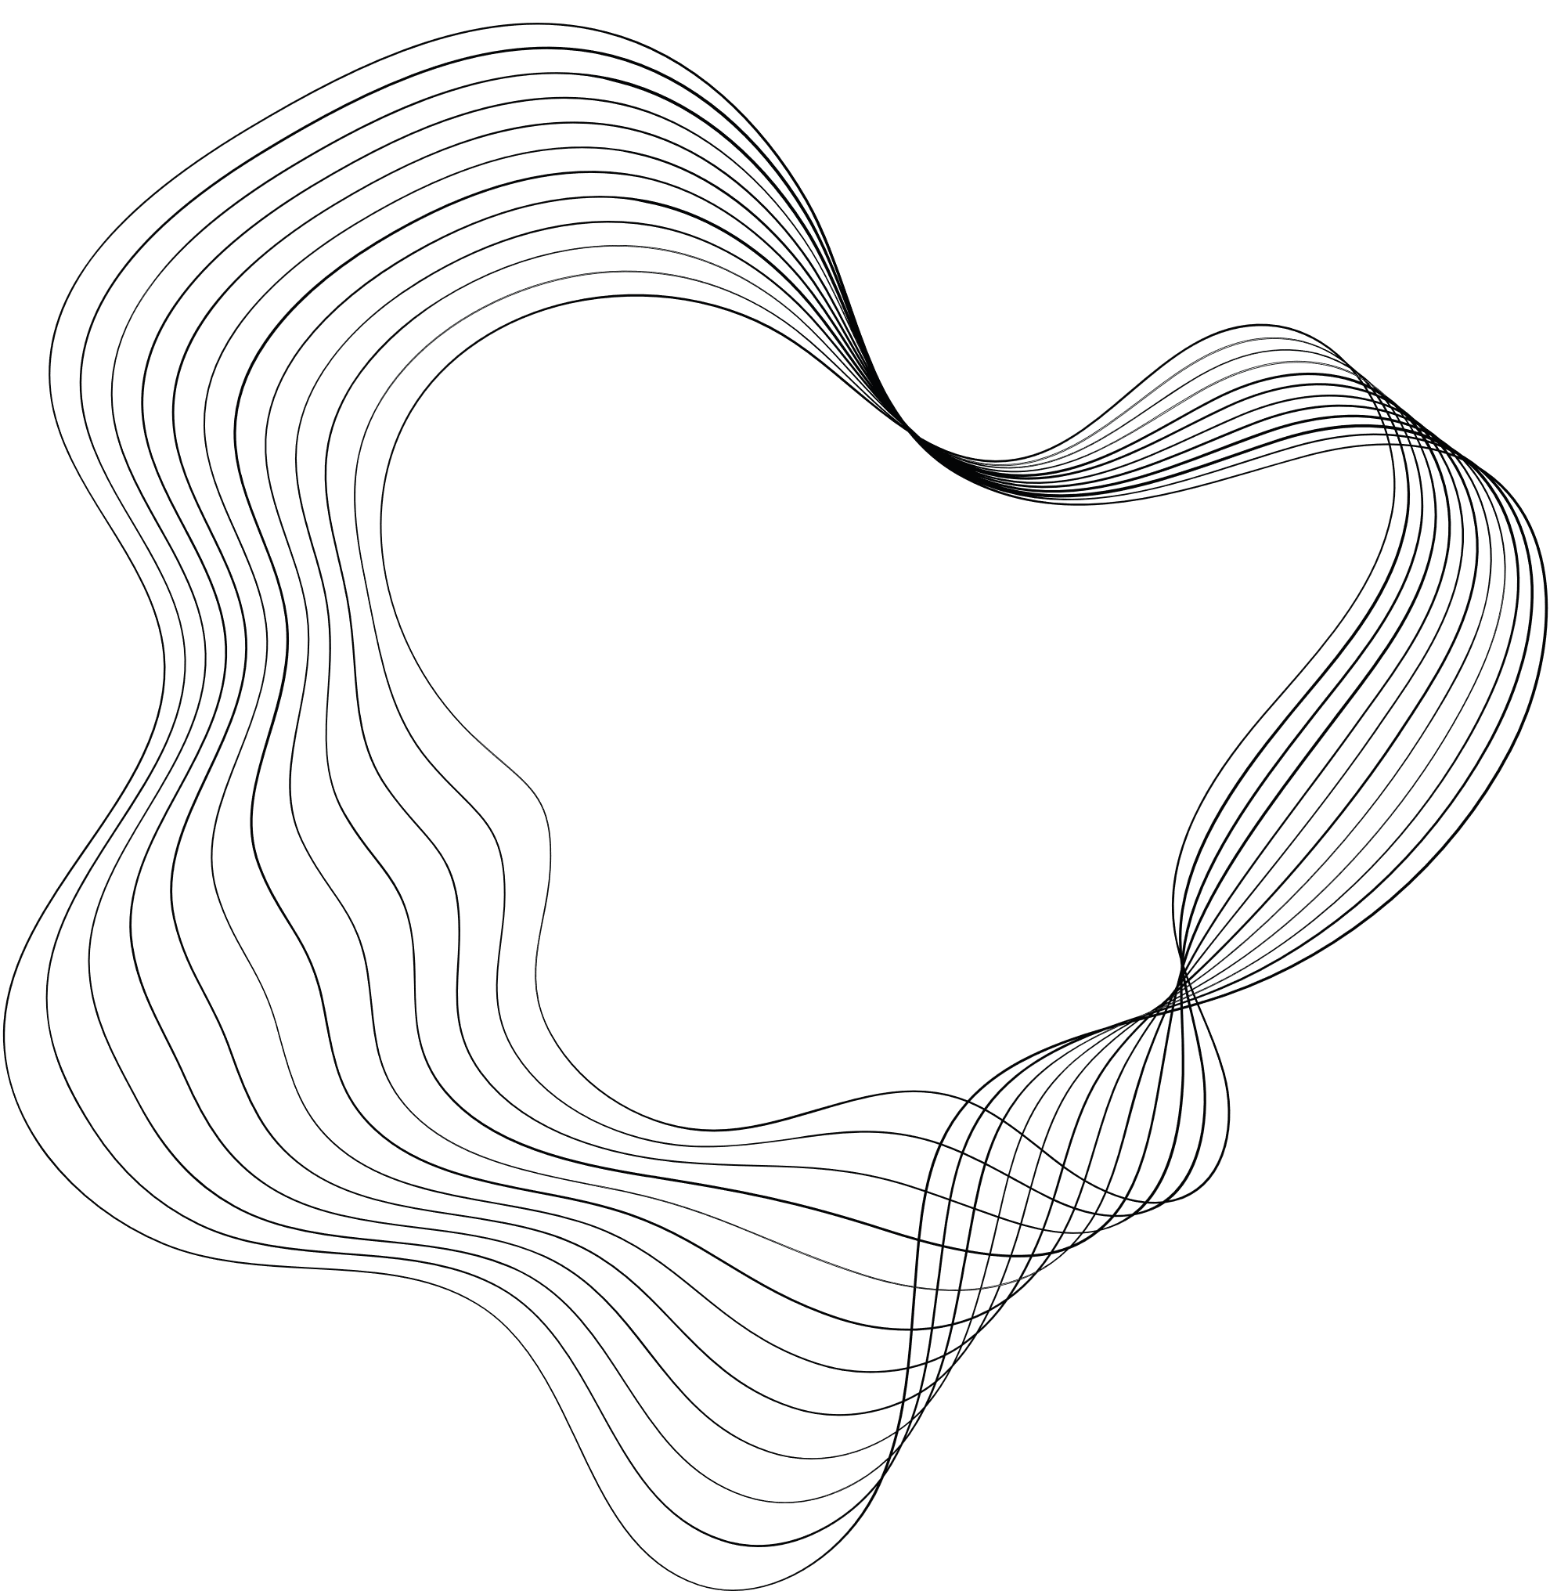

POKONAJMY TO
RAZEM
CZYLI PROJEKT WYKONANIA PRZESZKÓD OCR
JULIA JANUS

Slide 2




CEL PROJEKTU
Wykorzystanie niepotrzebnych, ale zapewniających bezpieczeństwo przedmiotów takich jak opony, łańcuchy, czy rury hydrauliczne do tworzenia przeszkód OCR-owych.
Stworzenie aplikacji, która umożliwi użytkownikom projektowanie przedmiotów treningowych
i przeszkód.

Slide 3




DLACZEGO?
ROSNĄCA POPULARNOŚĆ BIEGÓW OCROWYCH
DUŻA ILOŚĆ NIEWYKORZYSTANYCH ODPADÓW
MAŁA ILOŚĆ MIEJSC TRENINGOWYCH

Slide 4

ROSNĄCA POPULARNOŚĆ
200 TYS. UCZESTNIKÓW
28 TYS. CZŁONKÓW GRUP
Biegi przeszkodowe tzw. OCRy to nowa dyscyplina sportowa, charakteryzująca się stale rosnącą liczbą uczestników, biorących udział w biegu.

Slide 5
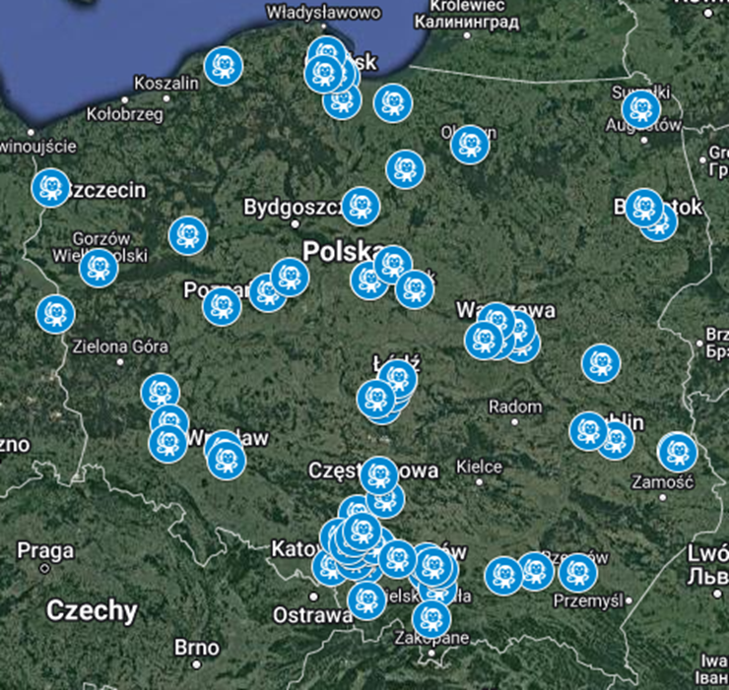
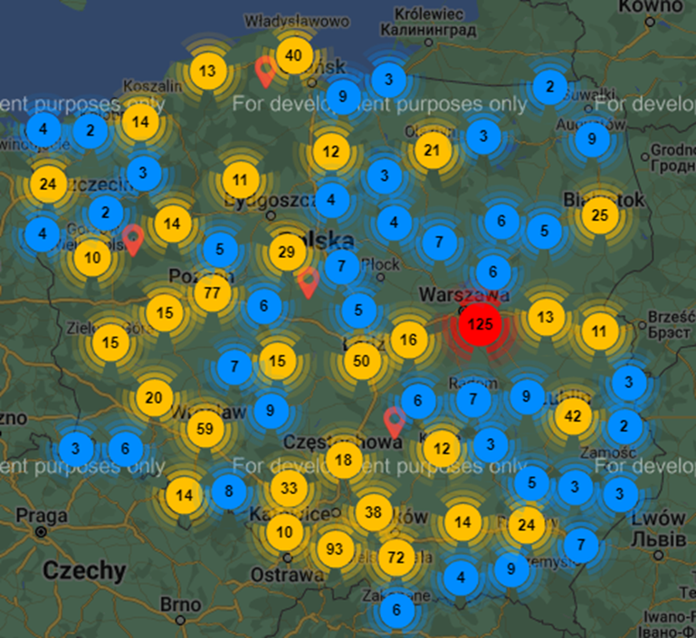
MAŁO MIEJSC DO TRENINGU
W Polsce tylko
w niektórych miejscach można przygotować się do biegów przeszkodowych. Lokalizacje sal treningowych są zazwyczaj w większych miastach.
SALE DO TRENINGU OCR
SIŁOWNIE

Slide 6
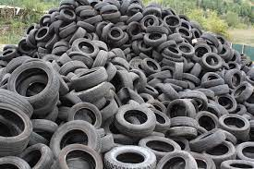
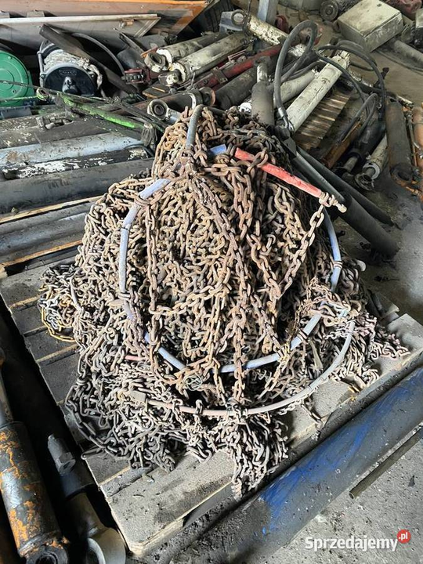
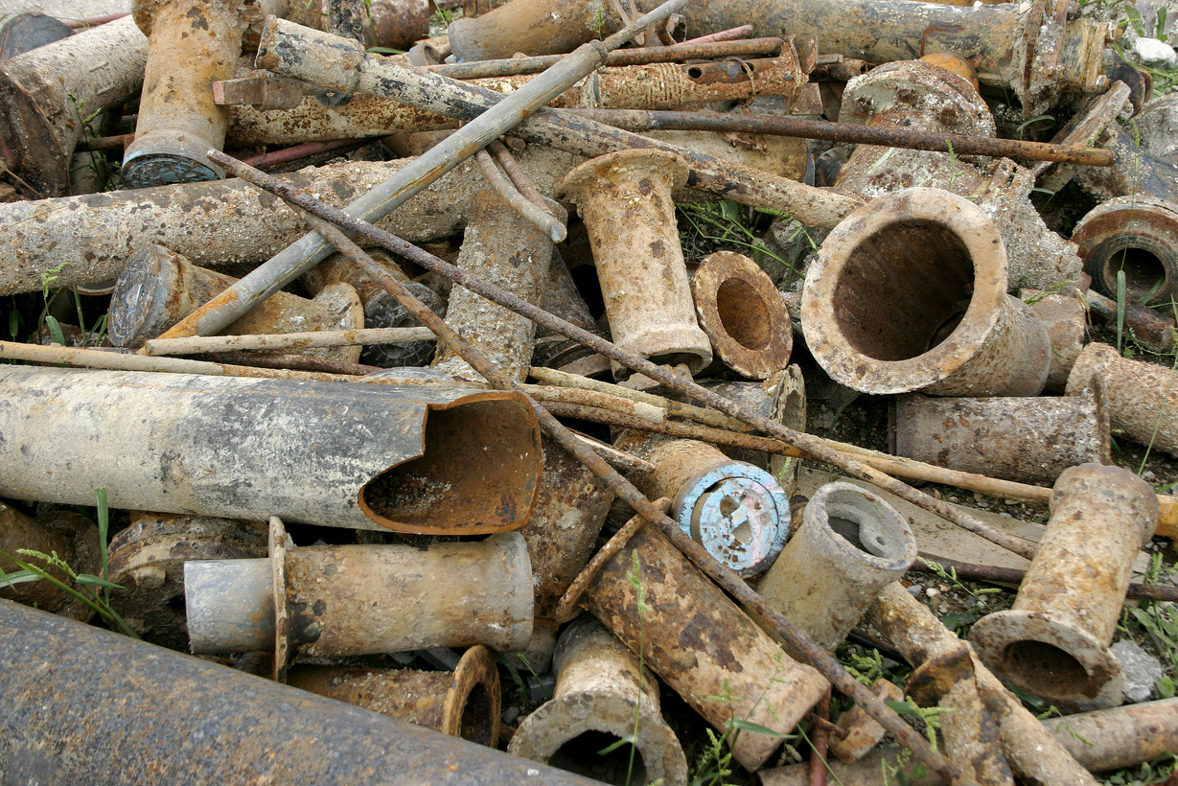
NIEWYKORZYSTANE ODPADY
OPONY
ŁAŃCUCHY
RURY

Slide 7
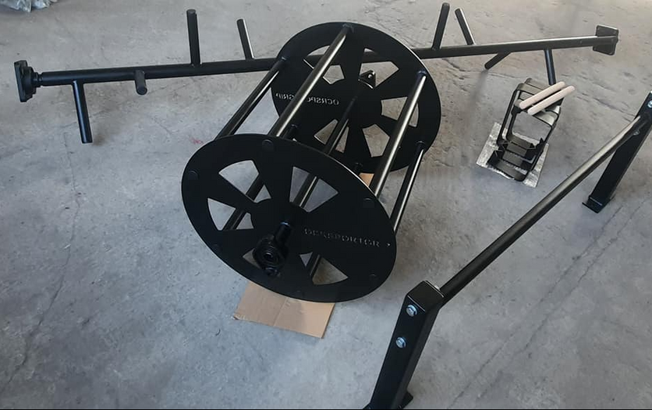
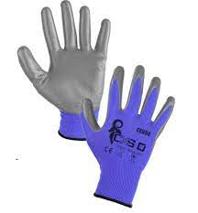
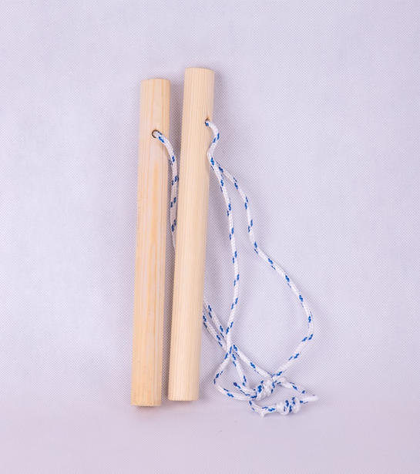
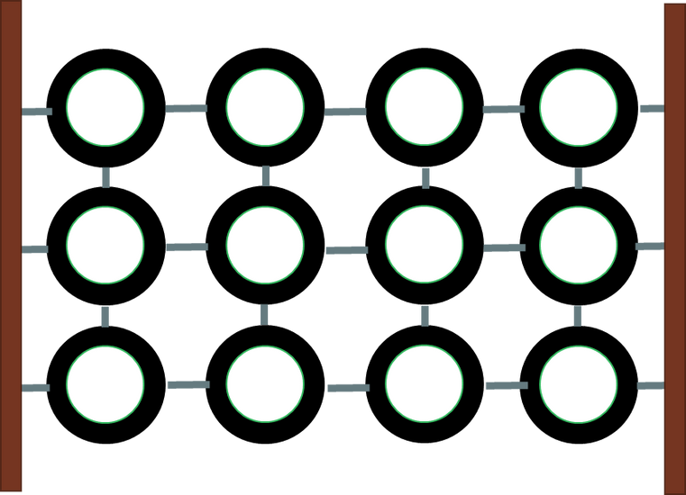
POMYSŁ
TWORZENIE PRZESZKÓD
MATERIAŁY:
  Opony
  Rury hydrauliczne
  Łańcuchy
  Śruby
  Metalowe elementy
  Rękawiczki produkcyjne

Slide 8
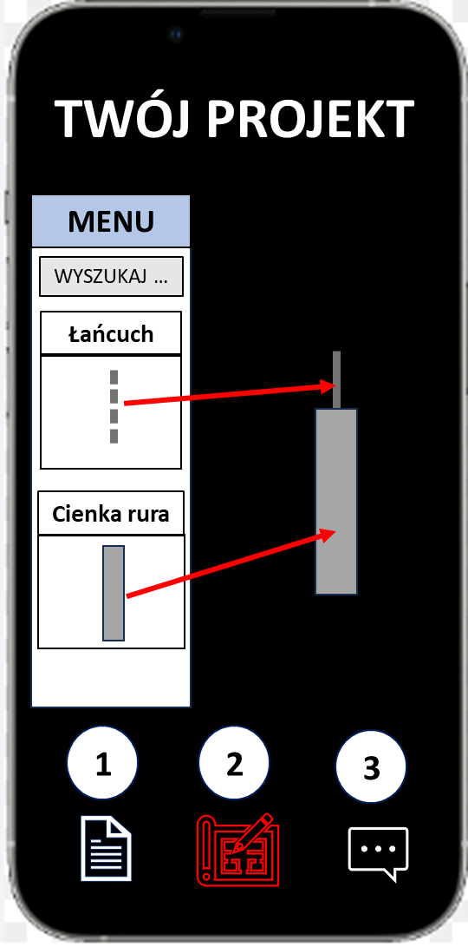

POMYSŁ
APLIKACJA MOBILNA
LEGENDA:
SPIS MATERIAŁÓW
PROJEKT UŻYTKOWNIKA
POMOC

Slide 9

DZIĘKUJĘ ZA UWAGĘ!

